Slide 1
Источники микрофлоры пищевых продуктов
ПЛАН
1.Микрофлора почвы
2. Микрофлора воды
3. Микрофлора воздуха
4. Микрофлора растений и кормов
5.Роль микроорганизмов в самоочищении и биологической очистке среды обитания

Slide 2
Миграция микроорганизмов
Почва
Растения
Животное
Человек

Slide 3
Горизонтальное распределение количества микроорганизмов в почвенных горизонтах
Поверхностный слой 0-0,5 см
Слой 0,5- 10-15 см
15-25 см

Slide 4
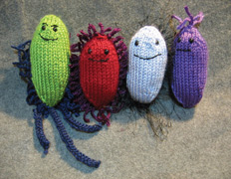
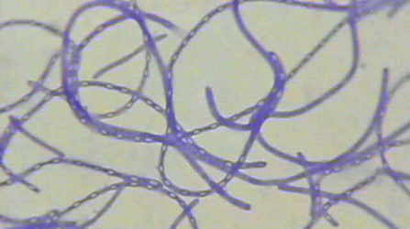
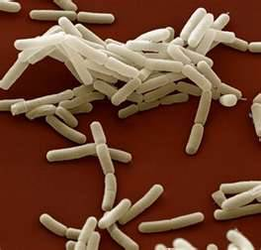
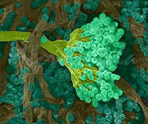
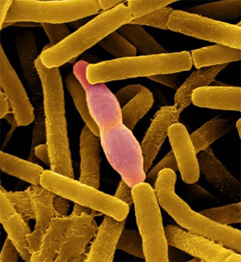
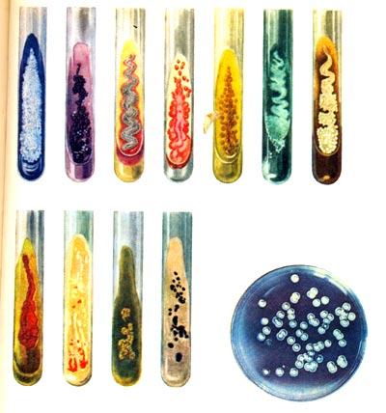
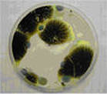
Обитатели почвы по горизонтам
0-0,5
см
Споровые бактерии,
0,5-10
см
Наибольшее разнообразие групп и видов микроорганизмов в зависимости от типа почвы.
15-25
см
Грибы, вегетативные формы бактерий, водоросли.
споры актиномицетов
и грибов.
http://images.yandex.ru/#!/yandsearch?text=плесневые грибы фото

Slide 5
Послойное распределение микроорганизмов в почве
Грибы
Бакте-рии
Актино-мицеты
Гранула

Slide 6
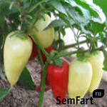
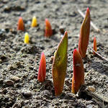
Плодородие почвенных горизонтов
0-5 см
Рост и плодоношение
15-20 см
Слабый рост без плодоношения
25-30 см
Нет всходов
Нет всходов

Slide 7
Очаговое распределение микроорганизмов почвы
Почвенная гранула
Грибы
Актино-мицеты
Водоро-сли
Бакте-рии

Slide 8
Зоны ризосферы растений
Около-корневая
Прикорне-вая
Корневая зона
Корень , корешки, корневые волоски
Примечание: корневая зона прилегает непосредственно к поверхности корня-от 0 до 0,5 мм.
Прикорневая- от 0,5 до 2 мм, околокорневая – до 20 мм.
Функции ризосферы….
http://www.membrana.ru/particle/913 новейшие достижения генетики бактерий

Slide 9
Патогены в почве
Грибы | Актиномицеты | Бактерии
Возбудители: трихофитии, микроспории, фавуса, бластомикоза, кокцидиоидомикоза, гистоплазмоза, аспергиллеза, фузариоза, стахиоботриотоксикоза, мукоромикоза и других | Возбудитель актиномикоза | Энтерококки Энтеробактерии Клостридии : патогенные анаэробы. Возбудители: сибирской язвы, антропозоонозной чумы, туберкулеза, лептоспироза, туляремии, эризипелоидоза (рожи свиней), туляремии, мелиоидоза, листериоза, протей (Proteus vulgaris) и другие

Slide 10
Микрофлора растений
Эпифитная микрофлора. На поверхностных частях растений постоянно присутствует разнообразная микрофлора, называемая эпифитной. На стеблях, листьях, цветах, плодах наиболее часто встречаются следующие неспоровые виды микроорганизмов: B, herbicola составляет 40% всей эпифитной микрофлоры, P. fluorescens— 40, молочнокислые бактерии — 10, им подобные — 2, дрожжи, плесневые грибы, целлюлозные, маслянокислые, термофильные бактерии — 8 %.
После скашивания и потери сопротивляемости растений, а также в силу механического повреждения их тканей эпифитная и прежде всего гнилостная микрофлора, интенсивно размножаясь, проникает в толщу растительных тканей и вызывает их разложение. Именно поэтому продукцию растениеводства (зерно, грубые и сочные корма) от разрушительного действия эпифитной микрофлоры предохраняют различными методами консервирования.
Известно, что в растениях имеется связанная вода, входящая в состав их химических веществ и свободная — капельно-жидкая. Микроорганизмы могут размножаться в растительной массе только при наличии в ней свободной воды. Одним из наиболее распространенных и доступных методов удаления из продуктов растениеводства свободной воды и, следовательно, их консервирования является высушивание и силосование.
Сушка зерна и сена предусматривает удаление из них свободной воды. Поэтому микроорганизмы на них размножаться не могут до тех пор, пока эти продукты будут сухими. В свежескошенной неперестоявшей траве воды содержится 70— 80 %, в высушенном сене только 12—16 %, оставшаяся влага находится в связанном состоянии с органическими веществами и микроорганизмами не используется.

Slide 11
. В состав эпифитной микрофлоры всегда входят лактобактерии, играющие важную роль в силосовании растений. Под действием ферментов возбудителей молочнокислого и уксуснокислого брожений происходит сбраживание сахаров корма до молочной и уксусной кислот, которые обладают ингибирующим действием на ферментные системы других групп микроорганизмов, в том числе и гнилостных.
Сущность силосования состоит в том, что в заложенной в емкости измельченной зеленой массе интенсивно размножаются молочнокислые микробы, разлагающие сахара с образованием молочной кислоты, накапливающейся до 1,5—2,5 % к массе силоса. Одновременно размножаются уксуснокислые бактерии, превращающие спирт и другие углеводы в уксусную кислоту; ее накапливается 0,4—0,6 % к массе силоса. Молочная и уксусная кислоты являются сильным ядом для гнилостных микробов, поэтому размножение их прекращается.
Чистые культуры S. plantarum, S. lactis, B. bulgaricum, L. acidophilum вносят в силосную массу для накопления в норме антибиотических и стимулирующих организм животных веществ. Ризосферная и эпифитная микрофлора могут играть и негативную роль.
Вегетирующие растения могут поражаться фитопатогенными микробами, опасными для человека: например, Claviceps purpurae (спорынья, эрготизм, ЛСД).
Корнеплоды нередко поражают гнилью (черной – Alternaria radicina, серой –Botrutus cinirea, картофельной – Phitophtora infenstans). К порче силоса приводит чрезмерная деятельность возбудителей маслянокислого брожения. Грибы вызывают токсикозы. Возбудитель ботулизма (C. вotulinum), попадая в корм с почвой и фикалиями, вызывает тяжелый токсикоз, нередко с летальным исходом. Многие грибы (Aspergillus, Penicillium, Mucor, Fusarium, Stachybotrus) заселяют корма, размножаясь при благоприятных условиях, и вызывают у животных острые или хронические токсикозы, чаще сопровождающиеся неспецифическими симптомами.

Slide 12
Микрофлора воды
Преобладающая микрофлора рек, озер, прудов – сапрофиты, то есть гнилостные. К ним относятся B. fluorescens, B. aquatile, B. violaceum, P. vulgaris, плесневые грибы и др.
Характер микрофлоры водоемов определяется особенностями конкретной водной среды.
Микрофлору водоемов образуют две группы: аутохтонные (собственно водные) и аллохтонные (попадающие извне при загрязнении) микроорганизмы.
аутохтонная микрофлора – савокупность микроорганизмов, постоянно живущих и размножающихся в воде. Микробный состав воды напоминает микрофлору почвы, с которой вода соприкасается (придонные и прибрежные почвы).
В состав специфической водной микрофлоры входят Micrococcus candicans и M. roseus ,Sarcina litea, Bacterium aquatilis communis, Pseudomonas fluorescens, различные виды Proteus и Leptospira. Среди анаэробов в незагрязненных водоемах выделяют Вacillus cereus, B. mycoides, Chromobacterium violaceum,виды рода Clostridium.
аллохтонная микрофлора - совокупность микроорганизмов, случайно попавших в воду и сохраняющихся в ней сравнительно короткое время.
количественные соотношения микроорганизмов в открытых водоемах варьируют в широких пределах, что зависит от типа водоема, степени его загрязнения, смены метеорологических условий сезона и т.д.

Slide 13
Самоочищение водоемов
Самоочищение водоемов обуславливается рядом факторов:
1)быстрым течением воды, что ведет к падению концентрации органических веществ;
2)бактерицидным действием инсоляции;
3)минерализации органических соединений микробами;
4)часть микробов поглощается простейшими (пищевая цепь: бактерия – простейшие – насекомые – рыба, животные – человек);
5)адсорбция твердыми частицами ила;
6) адсорбция на поверхность растений (водоемы с растениями и без растений);
7)действие фитонцидов растений.
В чистой воде преобладают кокки, в загрязненной - бактерии, в то числе споровые и отмечается отсутствие или малое количество свободного кислорода.

Slide 14
Обеззараживание воды осуществляется следующими методами:
Отстаивание с применением коагулянтов (сернокислый глинозем, сернокислая закись Fe) и активного ила;
Аэрация, хлорирование в аэротеннах;
Биологическая очистка на полях орошения;
Высушивание и термическая обработка;
Воздействие α, β, γ и УФ – лучами.
При попадании патогенных микроорганизмов в воду на них воздействует
множество разнообразных факторов: адсорбция твердыми частицами и
поверхностью растений, поглощение простейшими, УФ-излучение, антибиотики и
фитонциды.
В отрытых водоёмах обнаруживают возбудителей природно –
очаговых инфекций; на неблагополучных по инфекционным болезням
территориях, с которыми контактируют больные животные. В донных отложениях
прудов и озёр нередко обитают возбудители ботулизма, злокачественного отека,
эмфизематозного карбункула. Патогенные микроорганизмы водоемов могут
включаться в пищевые цепи и по ним передаваться разным группам животных.
птиц и рыб.
Санитарная оценка воды.
ОМЧ, коли-титр, коли-индекс, бродильный титр- наменьший объем воды, при посеве которого в глюкозную среду обнаруживается газообразование. Окисляемость воды. Полисорбная, мезосорбная, олигосорбная. Биологическая очистка.
ВОЗДУХ помещений
Обеззараживание почвы и воздуха

Slide 15
Микрофлора тела
Микрофлора кожи
Поверхность кожи постоянно «удобряется» продуктами выделения сальных и потовых желез. Потовые железы обеспечивают микроорганизмов солями и органическими соединениями, в том числе азотсодержащими. Выделения сальных желез богаты жирами.
Микроорганизмы заселяют главным образом участки кожи, покрытые волосами и увлажненные потом. На участках кожи, покрытых волосами, находится около 1,5-10⁶ клеток/см. Некоторые виды приурочены к строго определенным участкам.
Типичными обитателями кожи являются различные виды Staphylococcus, Micrococcus, Propionibacterium, Corynebacierium, Brevibacicrium, Acinetobacter.
Для нормальной микрофлоры кожи характерны такие виды Staphylococcus, как S. epidermidis, нo не упомянутый S. aureus, развитие которого здесь свидетельствует о неблагоприятных изменениях микрофлоры организма. Представители рода Corynebacterium иногда составляют до 70% всей кожной микрофлоры. Некоторые виды являются липофильными, т. е. образуют липазы, разрушающие выделения жировых желез.
Большинство микроорганизмов, населяющих кожу, не представляют какой-либо опасности для хозяина.

Slide 16
Микрофлора желудочно-кишечного тракта
Желудок и тонкий отдел кишечника…….
Микрофлора толстого кишечника подразделяется на М-флору (мукозную) и П-флору (полостную), живущую в просвете кишечника. М-флора –пристеночная флора, представители которой или фиксированы на рецепторах слизистой кишечника (бифидум флора) или опосредованно через взаимодействие с другими микроорганизмами прикрепляются к бифидум. Прикрепившись, микроорганизмы продуцируют экзаполисахаридный кликокалис, обволакивающий микробную клетку и образующий биопленку.
На поверхности слизистой кишечника образуется биопленка, состоящая из экзополисахаридного микробного происхождения муцина и миллиардов микроколоний. Толщина биопленки колеблется от долей до десятков микрометров, при этом количество микроколоний может достигать нескольких сотен и даже тысяч по высоте слоя. В составе биопленки микроорганизмы в десятки-сотни раз более устойчивы к воздействию неблагоприятных факторов по сравнению с тем, когда они находятся в свободно плавающем состоянии, т.е. М-флора более стабильна. Главным образом, это бифидум и лактобактерии, образующие слой так называемого «бактериального дерна», препятствующего пенетрации слизистой патогенными и условнопатогенными микроорганизмами. Конкурируя за взаимодействие с рецепторами эпителиальных клеток, М-флора обуславливает колонизационную резистентность толстой кишки. П-флора, наряду с бифидум и лактобактериями, включает и других постоянных обитателей кишечника.
Облигатная микрофлора (резидентная, индигенная, аутохтонная) имеется у всех здоровых животных (постоянно). Это микроорганизмы, максимально приспособленные к существованию в кишечнике.
Патогенные и условнопатогенные микроорганизмы тела.

Slide 17
Роль микроорганизмов в самоочищении и биологической очистке среды обитания
Почва использование антагонистов болезнетворных микроорганизмов на корнях растений.
АЛЛЕЛОПАТИЯ
(от греч. allelon — друг друга, взаимно и ...патия), специфическая форма биотических связей, выражающихся во взаимодействии растительных организмов в фитоценозах; химическое влияние одних видов растений на другие посредством специфически действующих выделений (аллелопатических веществ). Чаще всего аллелопатия проявляется в виде подавления одних видов растений другими при помощи вредных или ядовитых продуктов жизнедеятельности (пырей и другие сорняки вытесняют или угнетают культурные растения; орех или дуб своими выделениями угнетают травянистую растительность под кроной). Изредка проявляется взаимопомощь или благоприятный эффект от совместного произрастания (вико-овсяная смесь, посевы кукурузы и сои и др.). Термин предложил Молиш (1937).
Водоемы профилактические меры. Обеззараживание воды.
Растения соблюдение агротехники при выращивании и санитарных мер при хранении.
Воздух соблюдение экологических правил и обеззараживание.
Пример: жилое здание и Земля.

